Slide 1
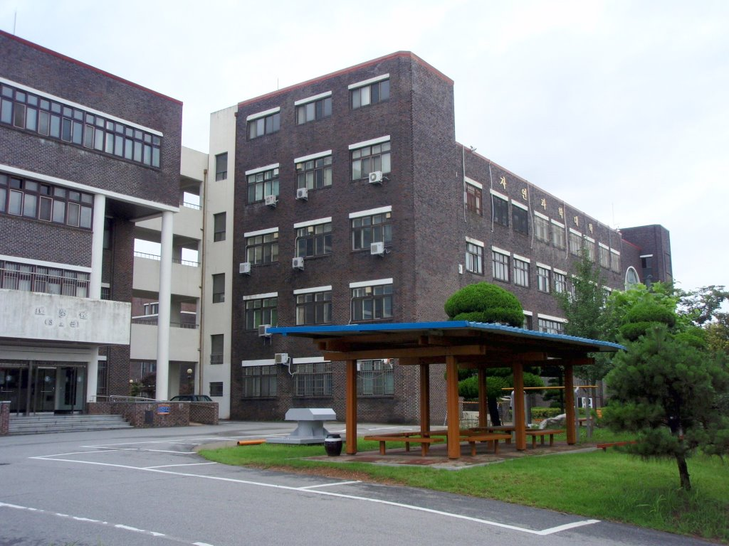
GIỚI THIỆU CHƯƠNG TRÌNH HỌC TẠI HÀN QUỐC

Slide 2
TRƯỜNG CAO ĐẲNG KOJE
Trường Cao đẳng Koje tọa lạc tại thành phố Geoje, Hàn Quốc. Được thành lập từ năm 1990.
Trường được Bộ Giáo dục chọn là Trường Cao đẳng đạt chuẩn quốc tế, có chất lượng giáo dục xuất sắc trong 5 năm liền. 94% sinh viên có việc làm trong vòng 6 tháng sau khi tốt nghiệp

Slide 3
TRƯỜNG CAO ĐẲNG KOJE
Trường định hướng đào tạo nguồn nhân lực có tay nghề đáp ứng nhu cầu cho các ngành công nghiệp mấu chốt tại Hàn Quốc.
Website: www.koje.ac.kr

Slide 4
TRƯỜNG CAO ĐẲNG KOJE
Chuyên ngành của trường:
- Kỹ thuật cơ khí
- Kỹ thuật công trình ngoài khơi
- Điện tàu thủy
- Công nghệ đóng tàu
- Giáo dục mầm non
- Điều dưỡng
- Kế toán/Phúc lợi xã hội

Slide 5
TRƯỜNG CAO ĐẲNG KOJE
Thời gian học: từ 2-4 năm tùy chuyên ngành
HS tốt nghiệp Trung cấp tại trường sẽ được học liên thông tại Cao đẳng KOJE – Hàn Quốc là 1 năm rưỡi, nhận bằng tốt nghiệp Cao đẳng do bên KOJE cấp

Slide 6
TRƯỜNG CAO ĐẲNG KOJE
NỘI DUNG | CHI PHÍ | GHI CHÚ
Phí nhập học | $608.64 | Miễn phí nhập học cho HS-SV trường
Học phí chuyên ngành kỹ thuật | $2624.99 | Kỹ thuật cơ khí / Kỹ thuật công trình ngoài khơi / Điện tàu thủy / Công nghệ đóng tàu
Học phí tiếng Hàn | $1304.23
Ký túc xá (4 ngừoi/phòng) | $403.44 | - Chi phí ký túc xá mỗi học kỳ, đã bao gồm ăn sáng. - Nghỉ hè và nghỉ đông không bao gồm ăn sáng.
Sách vở
Bảo hiểm

Slide 7
TRƯỜNG ĐẠI HỌC KUNSAN
Đại học Quốc gia Kunsan là một trong những Trường hàng đầu của Hàn Quốc về đào tạo các ngành kỹ thuật công nghệ và nghiên cứu khoa học.
Sinh viên được hưởng thụ chương trình đào tạo chất lượng cao, môi trường học tập hiện đại với thư viện 4 tầng và ký túc xá đầy đủ tiện nghi cho sinh viên học tập, thảo luận và giải trí.

Slide 8
TRƯỜNG ĐẠI HỌC KUNSAN
Trường có 10 trường thành viên đào tạo từ bậc Đại học lên đến bậc Tiến sĩ.Gồm các chuyên ngành:Công nghệ Động lực, Công nghệ Cơ khí, Công nghệ Điện - Điện tử; Lĩnh vực thương mại quốc tế; Công nghệ thực phẩm; Hàng hải; Năng lượng, Công nghệ thông tin.

Slide 9
TRƯỜNG ĐẠI HỌC KUNSAN
  Đào tạo sau đại học
Trường có 2 loại hình trường đại học đào tạo sau đại học là đại học tổng hợp và đại học chuyên ngành.
Đại học tổng hợp, các lớp được mở vào ban ngày, còn đại học chuyên ngành được mở vào các lớp ban đêm.

Slide 10
TRƯỜNG ĐẠI HỌC KUNSAN
Đào tạo sau đại học
Đại học chuyên ngành bao gồm:
  Đại học công nghiệp
  Đại học kinh doanh và hành chính công
Đại học giáo dục

Slide 11
TRƯỜNG ĐẠI HỌC KUNSAN
Triển khai chương trình hợp tác giữa 2 Trường nhằm góp phần vào việc phát triển Nhà trường trong bối cảnh hội nhập quốc tế.
Giúp sinh viên có cơ hội học tập, giao lưu với bạn bè các nước, trải nghiệm cuộc sống du học sinh tại đất nước Hàn Quốc và qua đó mang lại cơ hội nghề nghiệp cho sinh viên.

Slide 12
TRƯỜNG ĐẠI HỌC KUNSAN
Thời gian: đầu tháng 03/2018 đến đầu tháng 06/2018 (3 tháng học)
Thời khoá biểu: Thứ 2 tới thứ 6 hàng tuần (4 giờ mỗi ngày, tổng cộng 200 giờ).
Đối tượng: tất cả HS-SV các khoa của trường

Slide 13
TRƯỜNG ĐẠI HỌC KUNSAN
Chi phí học tại KUNSAN
NỘI DUNG | SỐ TIỀN | GHI CHÚ
Học phí | $522.43 | Học phí đã được giảm 50%
Sách vở | $87.07
Tiền ăn | $870.72 | Phòng đôi + 3 bữa ăn/ngày
Bảo hiểm | $174.14 | Căn cứ theo thời gian lưu trú tại Hàn Quốc

Slide 14
HỒ SƠ CẦN CHUẨN BỊ
TẠI VIỆT NAM
Đơn đăng ký (mẫu đơn lấy tại phòng Quản lý khoa học - Hợp tác quốc tế).
Thư giới thiệu của Thầy Hiệu trưởng.
Bảng điểm (có xác nhận của Trường).
Giấy cho phép thu thập và sử dụng thông tin cá nhân.
Giấy báo trúng tuyển (đối với sinh viên năm nhất).

Slide 15
HỒ SƠ CẦN CHUẨN BỊ
TẠI VIỆT NAM
Bản sao hộ khẩu, chứng minh nhân dân và passport (công chứng).
Giấy chứng minh tài chính
Bằng tốt nghiệp (bản gốc hoặc bản sao có công chứng), bảng điểm năm cuối và chứng chỉ TOPIK 2.
Giấy khám sức khỏe (mẫu Khám sức khỏe du học Hàn Quốc).
5 tấm hình (kích thước 3.5cm x 4.5cm, chụp trong vòng 3 tháng gần đây).

Slide 16
CHI PHÍ TẠI VIỆT NAM
NỘI DUNG | CHI PHÍ | GHI CHÚ
VISA | 20$
Khám sức khỏe | 241.000đ | Tại BV Chợ Rẫy theo mẫu. Theo năm 2017
Chứng minh tài chính | 9000$ | Tối thiểu 3 tháng trước khi nộp hồ sơ

